Slide 1
JUnit
Trường Đại Học Bách Khoa Hà Nội
Viện Công Nghệ Thông Tin &Truyền Thông
Kiểm thử phần mềm
TS. Nguyễn Thanh Hùng
Bộ Môn Công Nghệ Phần Mềm
Email: hungnt@soict.hust.edu.vn
Website: http://soict.hust.edu.vn/~hungnt

Slide 2
JUnit
Junit là một nền tảng kiểm thử
Viết bởi Erich Gamma (Design patterns) và Kent Bech (eXtreme Programming)
Sử dụng khả năng phản chiếu (Chương trình Java có thể kiểm tra chính mã nguồn cuả nó)
Cho phép:
  Định nghĩa và thực hiện kiểm thử và các tập kiểm thử
  Sử dụng test như một công cụ hiệu quả cho specification
Hỗ trợ trên IDEs như BlueJ, Jbuilder, và Eclipse có tích hợp sẵn Junit
Website về Junit: http://www.junit.org

Slide 3
Các thuật ngữ về JUnit
“Test runner” là phần mềm chạy kiểm thử và báo cáo kết quả
“Test suite” là một tập các trường hợp kiểm thử
“Test case” kiểm tra phản ứng của một hàm đơn với 1 tập đầu vào
“Unit test” là một kiểm thử của phần tử mã nguồn nhỏ nhất có thể kiểm thử, thường là một lớp đơn.

Slide 4
Các thuật ngữ về JUnit
“Test fixture” là môi trường chạy kiểm thử. Một môi trường mới được cài đặt trước mỗi lần thực hiện trường hợp kiểm thử, và được huỷ bỏ sau đó.
  Ví dụ: để thử nghiệm một CSDL, môi trường kiểm thử có thể thiết lập máy chủ ở trạng thái ban đầu chuẩn, sẵn sàng cho khách hàng để kết nối.
“Integration test” là một kiểm thử cho việc kết hợp hoạt động của nhiều lớp với nhau
Junit hỗ trợ một phần cho kiểm thử tích hợp

Slide 5
Cấu trúc của một lớp kiểm thử JUnit
Chúng ta muốn kiểm thử một lớp tên Triangle
  Đây là kiểm thử đơn vị của lớp Triangle; định nghĩa đối tượng sử dụng trong một hay nhiều kiểm thử
    public class TriangleTestJ4{
    }
  Đây là hàm tạo mặc định:
    public TriangleTest(){}

Slide 6
Cấu trúc của một lớp kiểm thử JUnit
@Before public void init()
Tạo một môi trường kiểm thử bằng cách tạo và khởi tạo các đối tượng và các giá trị.
@After public void cleanUp()
  Giải phóng các tài nguyên hệ thống sử dụng bởi môi trường kiểm thử. Java thường thực hiện giải phóng tự động, nhưng files, kết nối mạng, …, có thể ko được giải phóng hoàn toàn.
@Test public void noBadTriangles(), @Test public void scaleneOk(), etc.
  Các phương thức chứa các tests cho hàm tạo Triangle và phương thức isScalene().

Slide 7
Thực hiên Tests: Assert
Trong một test:
  Gọi phương thức được kiểm thử và thu kết quả thực tế
  Assert (xác nhận) một thuộc tính chứa kết quả kiểm thử
  Mỗi assert là một thách thức cho kết quả kiểm thử
Nếu một thuộc tính thất bại, assert sẽ thất bại và một đối tượng AssertionFailedError được sinh ra
  Junit sẽ nhận được các lỗi, ghi lại các kết quả kiểm thử và hiện thị ra.

Slide 8
Thực hiện kiểm thử: Assert
static void assertTrue(boolean test)
static void assertTrue(String message, boolean test)
  Throws an AssertionFailedError if the test fails. The optional message is included in the Error.
static void assertFalse(boolean test)
static void assertFalse(String message, boolean test)
  Throws an AssertionFailedError if the test succeeds.

Slide 9
Aside: Throwable
java.lang.Error: a problem that an application would not normally try to handle — does not need to be declared in throws clause.
  e.g. command line application given bad parameters by user.
java.lang.Exception: a problem that the application might reasonably cope with — needs to be declared in throws clause.
  e.g. network connection timed out during connect attempt.
java.lang.RuntimeException: application might cope with it, but rarely — does not need to be declared in throws clause.
  e.g. I/O buffer overflow.

Slide 10
Triangle class
For the sake of example, we will create and test a trivial Triangle class:
The constructor creates a Triangle object, where only the lengths of the sides are recorded and the private variable p is the longest side.
The isScalene method returns true if the triangle is scalene.
The isEquilateral method returns true if the triangle is equilateral.
We can write the test methods before the code. This has advantages in separating coding from testing.
  But Eclipse helps more if you create the class under test first: Creates test stubs (methods with empty bodies) for all methods and constructors.

Slide 11
Notes on creating tests
Size: Often the amount of (very routine) test code will exceed the size of the code for small systems.
Complexity: Testing complex code can be a complex business and the tests can get quite complex.
Effort: The effort taken in creating test code is repaid in reduced development time, most particularly when we go on to use the test subject in anger (i.e. real code).
Behaviour: Creating a test often helps clarify our ideas on how a method should behave (particularly in exceptional circumstances).

Slide 12
A Junit 3 test for Triangle
import junit.framework.TestCase;
public class TriangleTest extends TestCase {
private Triangle t;
// Any method named setUp will be executed before each test.
protected void setUp() {
t = new Triangle(5,4,3);
}
protected void tearDown() {} // tearDown will be executed afterwards
public void testIsScalene() { // All tests are named test[Something]
assertTrue(t.isScalene());
}
public void testIsEquilateral() {
assertFalse(t.isEquilateral());
}
}

Slide 13
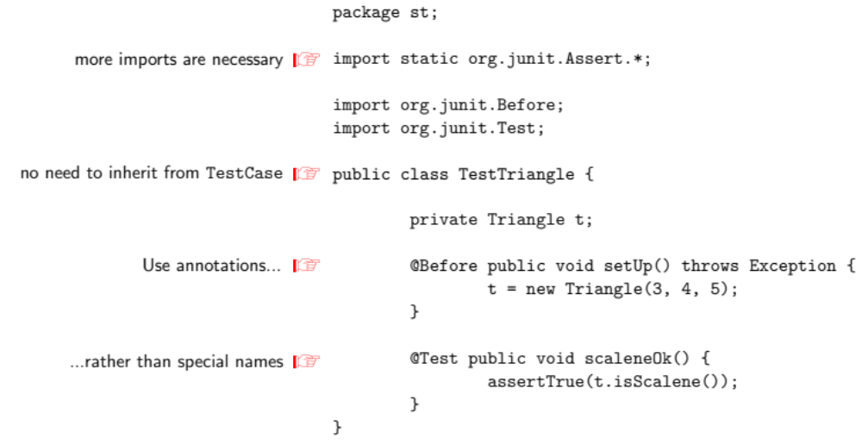
A Junit 4 test for Triangle

Slide 14
The Triangle class itself
Is JUnit too much for small programs?
Not if you think it will reduce errors.
Tests on this scale of program often turn up errors or omissions – construct the tests working from the specification
Sometimes you can omit tests for some particularly straightforward parts of the system

Slide 15
The Triangle class itself
public class Triangle {
private int p; // Longest edge
private int q;
private int r;
public Triangle(int s1, int s2, int s3) {
if (s1>s2) {
p = s1; q = s2;
} else {
p = s2; q = s1; }
if (s3>p) {
r = p; p = s3;
} else {
r = s3;
}
}
public boolean isScalene() {
return ((r>0) && (q>0) && (p>0) && (p<(q+r))&& ((q>r) || (r>q)));
}
public boolean isEquilateral() {
return p == q && q == r;
}
}

Slide 16
Assert methods II
assertEquals(expected, actual)
  assertEquals(String message, expected, actual)
  This method is heavily overloaded: expected and actual must be both objects or both of the same primitive type. For objects, uses your equals method, if you have defined it properly, as public boolean equals(Object o) — otherwise it uses ==
assertSame(Object expected, Object actual)
  assertSame(String message, Object expected, Object actual)
  Asserts that two objects refer to the same object (using ==)
assertNotSame(Objectexpected, Objectactual)
  assertNotSame(String message, Object expected, Object actual)
  Asserts that two objects do not refer to the same object

Slide 17
Assert methods III
assertNull(Object object)
  assertNull(String message, Object object)
  Asserts that the object is null
assertNotNull(Object object)
  assertNotNull(String message, Objectobject)
  Asserts that the object is null
fail()
  fail(String message)
  Causes the test to fail and throw an AssertionFailedError — Useful as a result of a complex test, when the other assert methods are not quite what you want

Slide 18
The assert statement in Java
Earlier versions of JUnit had an assert method instead of an assertTrue method — The name had to be changed when Java 1.4 introduced the assert statement
There are two forms of the assert statement:
  assert boolean_condition;
  assert boolean_condition: error_message;
  Both forms throw an AssertionFailedError if the boolean condition is false. The second form, with an explicit error message, is seldom necessary.

Slide 19
The assert statement in Java
When to use an assert statement:
Use it to document a condition that you ‘know’ to be true
Use assert false; in code that you ‘know’ cannot be reached (such as a default case in a switch statement)
Do not use assert to check whether parameters have legal values, or other places where throwing an Exception is more appropriate
Can be dangerous: customers are not impressed by a library bombing out with an assertion failure.

Slide 20
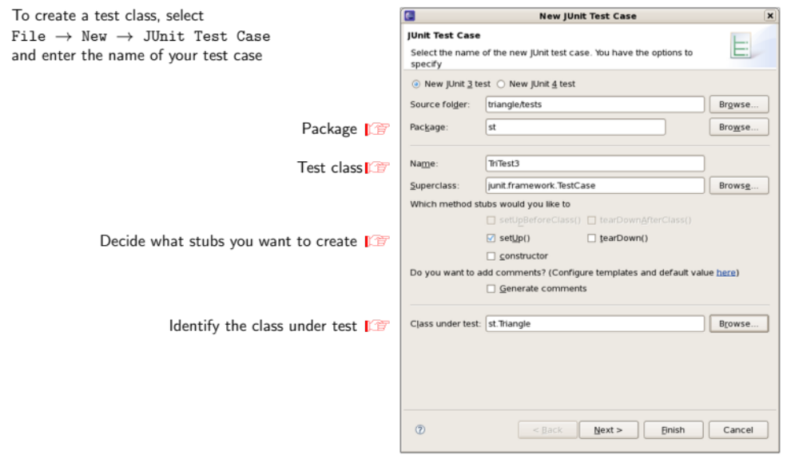
Junit in Eclipse

Slide 21
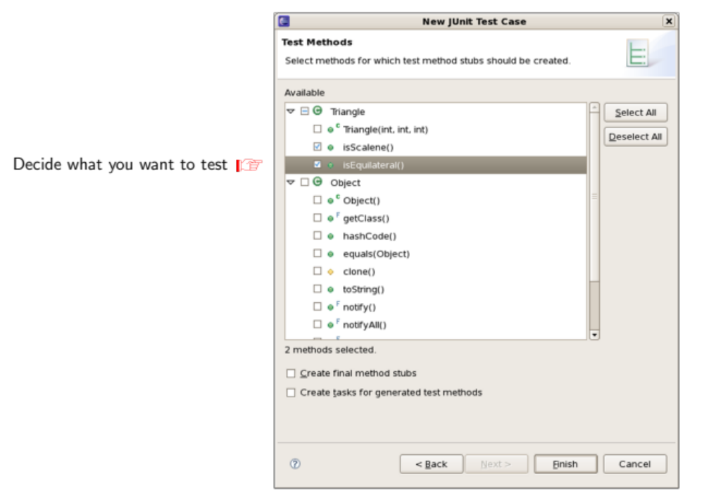
Creating a Test

Slide 22
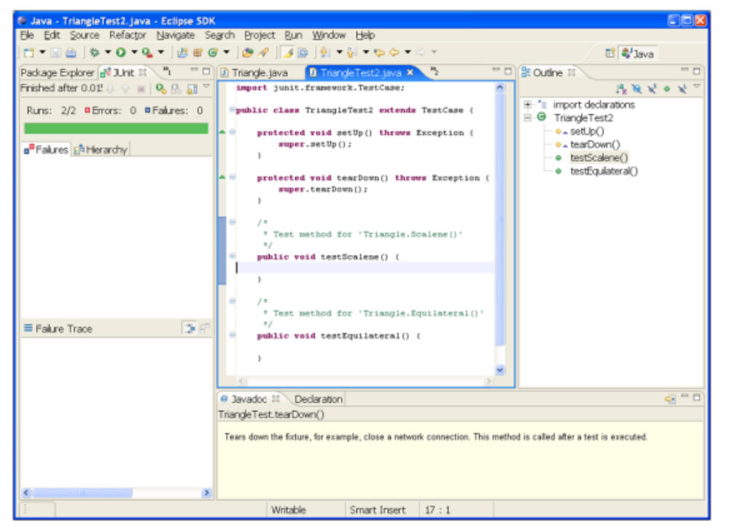
Template for New Test

Slide 23
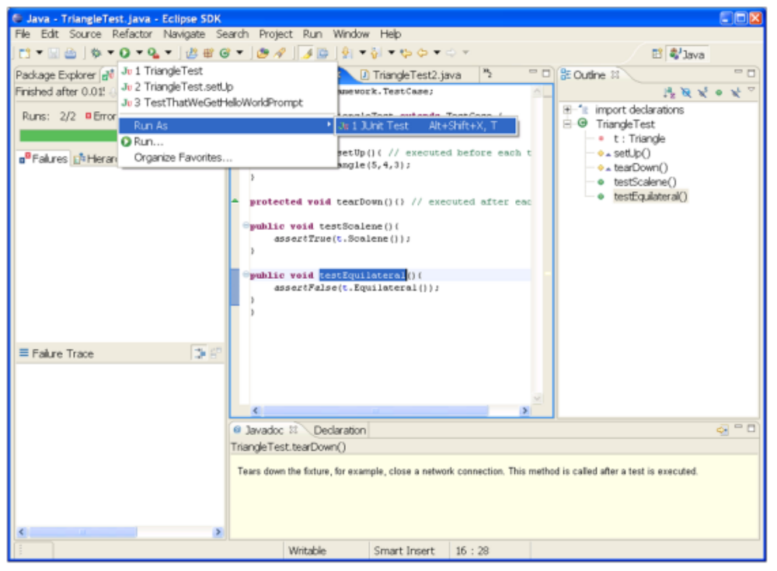
Running JUnit

Slide 24
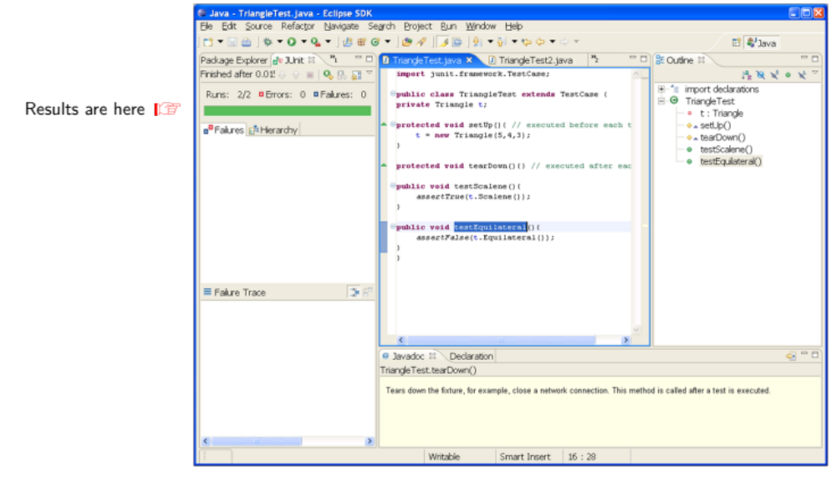
Kết quả

Slide 25
Issues with Junit
JUnit has a model of calling methods and checking results against the expected result. Issues are:
State: objects that have significant internal state (e.g. collections with some additional structure) are harder to test because it may take many method calls to get an object into a state you want to test. Solutions:
  Write long tests that call some methods many times.
  Add additional methods in the interface to allow observation of state (or make private variables public?)
  Add additional methods in the interface that allow the internal state to be set to a particular value
  “Heisenbugs” can be an issue in these cases (changing the observations changes what is observed).

Slide 26
Issues with Junit
Other effects, e.g. output can be hard to capture correctly.
JUnit tests of GUIs are not particularly helpful (recording gestures might be helpful here?)

Slide 27
Positives
Using JUnit encourages a ‘testable’ style, where the result of a calling a method is easy to check against the specification:
  Controlled use of state
  Additional observers of the state (testing interface)
  Additional components in results that ease checking
It is well integrated into a range of IDEs (e.g. Eclipse)
Tests are easy to define and apply in these environments.
JUnit encourages frequent testing during development — e.g. XP (eXtreme Programming) ‘test as specification’
JUnit tends to shape code to be easily testable.
JUnit supports a range of extensions that support structured testing (e.g. coverage analysis) – we will see some of these extensions later.

Slide 28
Another Framework for Testing
Framework for Integrated Test (FIT), by Ward Cunningham (inventor of wiki)
Allows closed loop between customers and developers:
  Takes HTML tables of expected behaviour from customers or spec.
  Turns those tables into test data: inputs, activities and assertions regarding expected results.
  Runs the tests and produces tabular summaries of the test runs.
Only a few years old, but lots of people seem to like it — various practitioners seem to think it is revolutionary.

